Slide 1
প্রিয় শিক্ষার্থী সবাইকে অনেক অনেক---
শুভেচ্ছা ও অভিনন্দন জানিয়ে শুরু করছি আজকের ক্লাস---

Slide 2
শিক্ষক পরিচিতি
তাপস কুমার সরকার
সহকারি শিক্ষক ( বিজ্ঞান )
হাট বারবাজার মাধ্যমিক বিদ্যালয়
কালীগঞ্জ, ঝিনাইদহ।
মোবাইল নং-০১৭১৭১১০৩৮০

Slide 3
পাঠ পরিচিতি
বিজ্ঞান
শ্রেণি-অষ্টম
দ্বিতীয় অধ্যায়
জীবের বৃদ্ধি ও বংশগতি

Slide 4
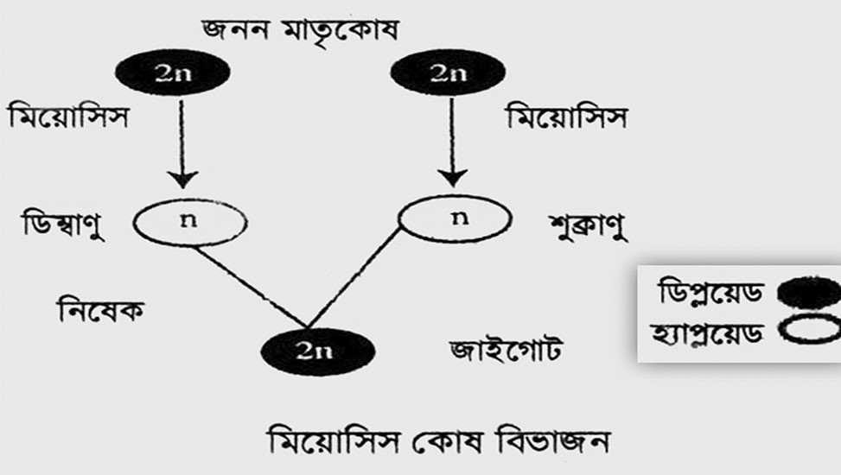
ছবিগুলো দেখঃ

Slide 5
আজকের পাঠের বিষয়ঃ
মিয়োসিস কোষ বিভাজন

Slide 6
এ পাঠ শেষে শিক্ষার্থীরা--
কোষ বিভাজনের প্রকারভেদ ব্যাখ্যা করতে পারবে।
কোষ বিভাজনের মাধ্যমে জীবদেহের বৃদ্ধি ব্যাখ্যা করতে পারবে।

Slide 7
প্রশ্নঃ মিয়োসিস কোষ বিভাজন কাকে বলে?
উত্তরঃ যে কোষ বিভাজন পদ্ধতিতে মাতৃকোষের নিঊক্লিয়াসটি পর পর দুইবার বিভাজিত হলেও ক্রোমোজোমের বিভাজন ঘটে মাত্র একবার, ফলে অপত্য কোষে ক্রোমোজোম সংখ্যা মাতৃ কোষের অর্ধের হয়ে যায়,তাকে মিয়োসিস কোষ বিভাজন বলে। ক্রোমোজোমের সংখ্যা অর্ধেক হ্রাস পায় বলে মিয়োসিস কোষ বিভাজনকে হ্রাসমূলক বিভাজনও বলা হয়।

Slide 8
মিয়োসিসের কোষ বিভাজনের বৈশিষ্ট্যঃ
১। ডিপ্লয়েড জীবের জনন মাতৃকোষ ও হ্যাপ্লয়েড জীবের জাইগোটে মিয়োসিস ঘটে।
২।মিয়োসিস কোষ বিভাজনে একটি কোষ থেকে চারটি কোষের সৃষ্টি হয়।
৩। ক্রোমোজোম একবার বিভক্ত হয় এবং নিঊক্লিয়াস দুবার বিভক্ত হয়।
৪। সৃষ্ট চারটি কোষের নিউক্লিয়াসে ক্রোমোজোম সংখ্যা মাতৃ নিউক্লিয়াসের ক্রোমোজোম সংখ্যার অর্ধেক হয়।

Slide 9
মিয়োসিস কোষ বিভাজনের সময় জনন মাতৃকোষ দুই ধাপে বিভাজিত হয়।
১। প্রথম বিভাজন (মিয়োসিস-১)।
২। দ্বিতীয় বিভাজন ( মিয়োসিস-২)।
প্রথম বিভাজনের সময় সৃষ্ট দুইটি অপত্য কোষের ক্রোমোজোম সংখ্যা মাতৃকোষের ক্রোমোজোম সংখ্যার অর্ধেক হয়ে যায়।
দ্বিতীয় বিভাজনটি মাইটোসিস বিভাজনের অনুরূপ অর্থাৎ প্রথম বিভাজনে উতপন্ন প্রতিটি কোষ পুনরায় বিভাজিত হয়ে দুইটি অপত্য কোষের সৃষ্টি করে।

Slide 10
মিয়োসিস কেন হয়? কিভাবে নির্দিষ্ট প্রজাতির ক্রোমোজোম সংখ্যার ধ্রুবতা বজায় থাকে ?
সাধারনত যৌন জননে জনন কোষ উৎপন্নের সময় জনন মাতৃকোষে মিয়োসিস কোষ বিভাজন ঘটে। যৌন জননে পুং ও স্ত্রী জনন কোষের মিলনের প্রয়োজন পড়ে।যদি জনন কোষগুলোর ক্রোমোজোম সংখ্যা দেহকোষের সমান থেকে যায় তাহলে জাইগোট কোষে জীবটির ক্রোমোজোম দেহকোষের ক্রোমোজোম সংখ্যার দ্বিগুন হয়ে যাবে। মিয়োসিস কোষ বিভাজনে জননকোষে ক্রোমোজোম সংখ্যা মাতৃকোষের ক্রোমোজোম সংখ্যার অর্ধেক হয়ে যায়।ফলে দুটি জননকোষ একত্রিত হয়ে যে জাইগোট গঠন করে তার ক্রোমোজোম সংখ্যা প্রজাতির ক্রোমোজোম সংখ্যার অনুরূপ থাকে।এতে নির্দিষ্ট প্রজাতির ক্রোমোজোম সংখ্যার ধ্রুবতা বজায় থাকে।

Slide 11
হ্যাপ্লয়েড (n) ও ডিপ্লয়েড (2n) কী?
জননকোষ সৃষ্টির সময় এবং নিম্নশ্রেণির উদ্ভিদের জীবন চক্রের কোনো এক সময় যখন মিয়োসিস কোষ বিভাজন ঘটে,তখন অপত্য কোষে ক্রোমোজোম সংখ্যা মাতৃকোষের অর্ধেক হয়ে যায়।তখন কোষের ক্রোমোজোম সংখ্যার সে অবস্থাকে হ্যাপ্লয়েড (n) সংখ্যক ক্রোমোজোম বলে।
যখন দুটি হ্যাপ্লয়েড কোষের মিলন ঘটে তখন সে অবস্থাকে ডিপ্লয়েড (2n) সংখ্যক ক্রোমোজোম বলে।

Slide 12
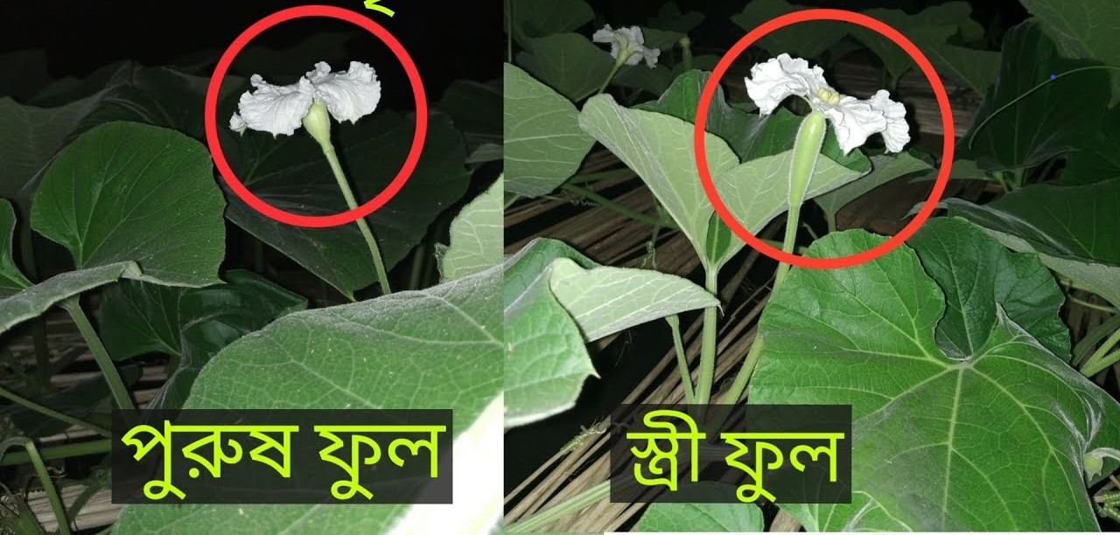
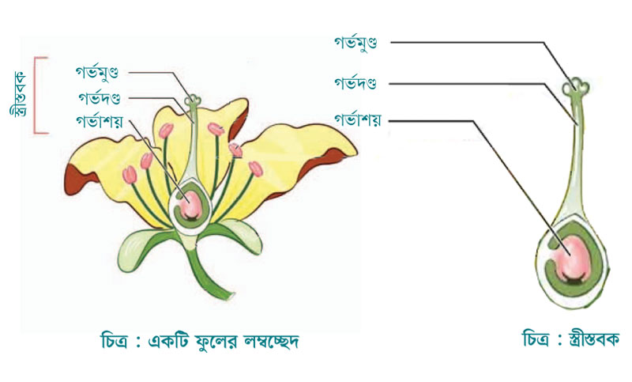
ছবি দুটি ভাল করে দেখঃ

Slide 13
প্রশ্নঃ মিয়োসিস কোষ বিভাজন কোথায় ঘটে?
প্রধানত জীবের জনন কোষ বা গ্যামেট সৃষ্টির সময় জনন মাতৃকোষে ঘটে।
সপুস্পক উদ্ভিদের পরাগধানী ও ডিম্বকের মধ্যে ঘটে।
উন্নত প্রাণিদেহে শুক্রাশয় ও ডিম্বাশয় এর মধ্যে ঘটে।

Slide 14
একক কাজ
মিয়োসিস কোষবিভাজন কে কেন হ্রাসমূলক বিভাজন বলা হয়? খাতায় লিখে দেখাও।

Slide 15
দলীয় কাজঃ
মিয়োসিস কোষবিভাজনের চিত্রটি আঁক।
মিয়োসিস-১ এবং মিয়োসিস-২ এর মধ্যে মূলত পার্থক্য কী ? ব্যাখ্যা লিখে দলীয়ভাবে উপস্থাপন কর।

Slide 16
মূল্যায়ণ
প্রশ্ন-১। মিয়োসিস কাকে বলে?
প্রশ্ন-২। মিয়োসিস কোথায় ঘটে?
প্রশ্ন-৩। হ্যাপ্লয়েড ও ডিপ্লয়েড কী?
প্রশ্ন-৪। মিয়োসিস কোষ বিভাজনে একটি মাতৃকোষ থেকে কয়টি অপত্য কোষের সৃষ্টি হয়?

Slide 17
বাড়ির কাজ
মিয়োসিস কোষ বিভাজন হয় বলেই প্রতিটি প্রজাতির বৈশীষ্ট্য বংশপরম্পরায় টিকে থাকতে পারে। এর স্বপক্ষে ব্যাখ্যা লিখে আনবে।

Slide 18
তোমাদের সবাইকে অসংখ্য ধন্যবাদ জানিয়ে আজকের পাঠ শেষ করছি।

